Slide 1
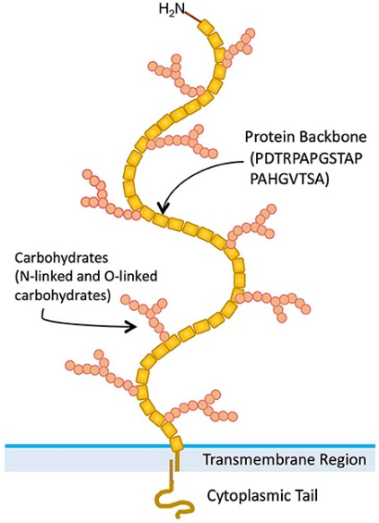
SEGUIMIENTO DE LA NEUMONÍA POR SARS-COV2 UTILIZANDO CA 15-3 COMO MARCADOR PRONÓSTICO
E. Martínez Orenes, J.A. Ros Lucas, M. Fernández Granja, L. Fernández Mula, J. López Martínez, S.Y. Ruiz Martínez, E. Solana Martínez, M. Aparicio Vicente, R. Andújar Espinosa, M. Legaz Pagán
Introducción
MUC-1 se ha relacionado con procesos malignos y otras enfermedades como la fibrosis. CA 15-3 forma parte de la subunidad soluble de su región N-terminal
La neumonía por SARS-CoV2 produce una respuesta inflamatoria que daña el epitelio y puede producir fibrosis. Hay estudios que han demostrado aumento de CA 15-3 en estos pacientes
El CA 15-3 es accesible y se utiliza habitualmente como marcador tumoral. El objetivo de nuestro estudio fue evaluar si los incrementos de CA 15-3 durante el ingreso se relacionaban con peor pronóstico.
Metodología
Estudio prospectivo observacional
Cohorte de 82 pacientes ingresados por neumonía por SARS-CoV2 en el Hospital Universitario Virgen de la Arrixaca entre enero y diciembre de 2021.
Se evaluaron los niveles de CA 15-3 y su evolución durante el ingreso y las diferencias de niveles entre los supervivientes y los fallecidos.
Estructura de MUC-1.
Front. Immunol.

Slide 2
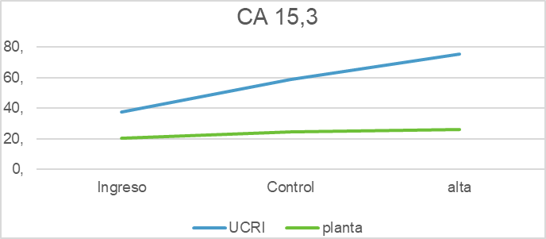
SEGUIMIENTO DE LA NEUMONÍA POR SARS-COV2 UTILIZANDO CA 15-3 COMO MARCADOR PRONÓSTICO
E. Martínez Orenes, J.A. Ros Lucas, M. Fernández Granja, L. Fernández Mula, J. López Martínez, S.Y. Ruiz Martínez, E. Solana Martínez, M. Aparicio Vicente, R. Andújar Espinosa, M. Legaz Pagán
Resultados
 | PLANTA (n=52) | UCRI (n=29) | p
Al ingreso | 20,4 | 37,71 | 0,001
72h | 24,76 | 59,01 | <0,001
Al alta (supervi-vientes) | 26,03 | 75,5 | <0,001
 | Supervi-vientes | Fallecidos | p
Al ingreso | 47,4 ± 29,21 | 29,26 ± 20,05 | 0,028
72h | 76,66 | 40,23 | 0,013
Conclusiones
Incrementos más elevados de CA 15-3 durante el ingreso en pacientes con neumonía por SARS-CoV-2 se relacionan con peor pronóstico.

